Slide 1
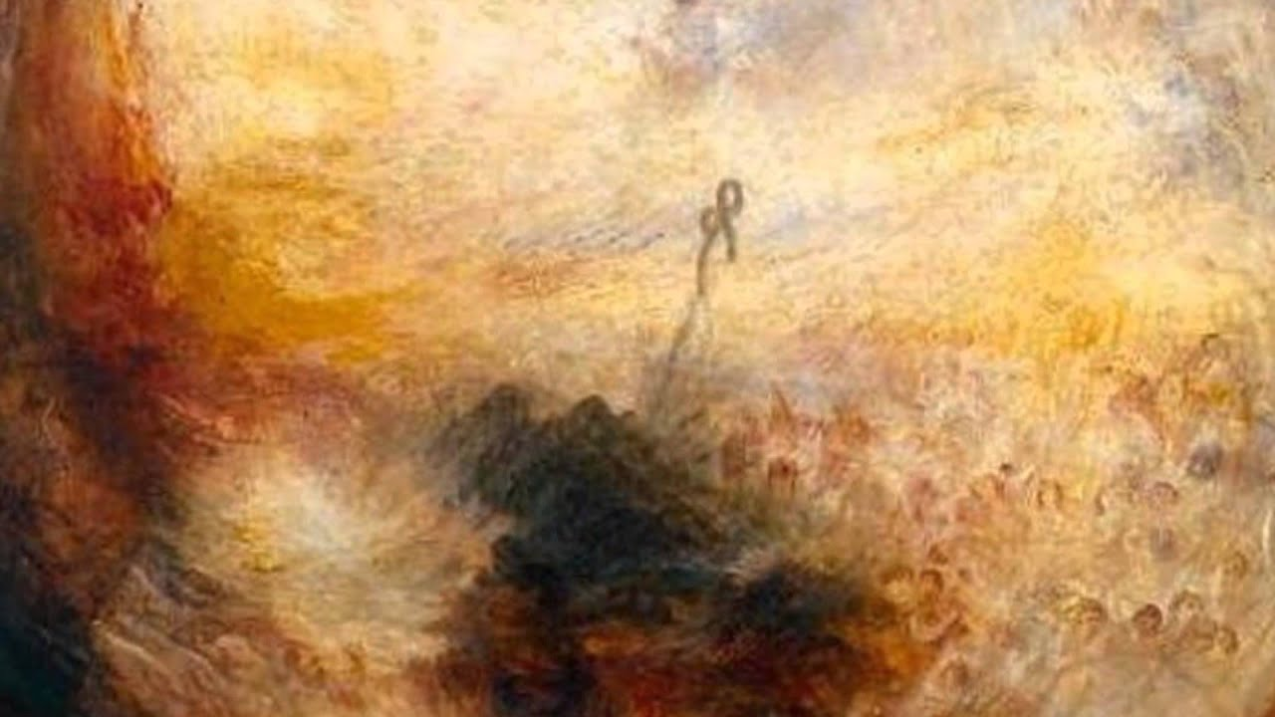
O FORTUNA, EMPERATRIZ DEL MUNDO
CARMINA BURANA
Cristina Calvo
Laura Muñoz
1º bach

Slide 2
ÍNDICE
Argumento
Contexto Histórico
Carmina Burana
Tema
Estructura Interna
Estructura Externa
Figuras Retóricas
Conclusión

Slide 3
ARGUMENTO
Himno del latín
Escritos en latín medieval
Autor desconocido
Pertenece a Carmina Burana
Suerte

Slide 4
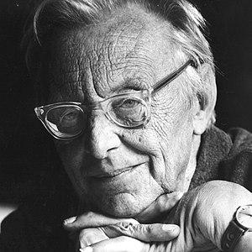
CONTEXTO HISTÓRICO
Siglo de los Castillos
Karl Orff

Slide 5
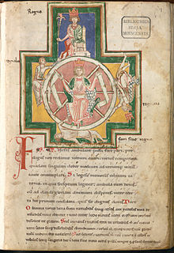
CARMINA BURANA
Colección de cantos (s. XIX)
Goliardos

Slide 6
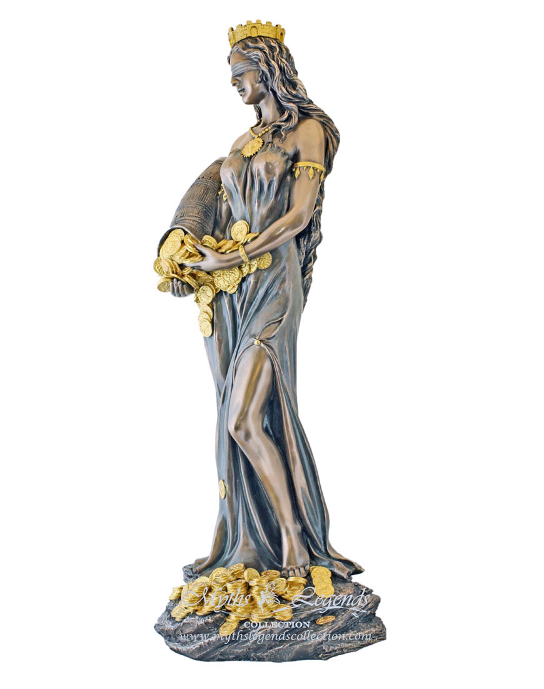
TEMA
Diosa de la fortuna
Suerte y el azar.

Slide 7
ESTRUCTURA INTERNA
Dividida en tres estrofas.
Primera: Nombra a la diosa de la fortuna.
Segunda: Explica su estado de desgracia.
Tercera: Mala salud.

Slide 8
ESTRUCTURA EXTERNA
Rima: Consonante

Slide 9
FIGURAS RETÓRICAS:

Slide 10
COMPARACIÓN
“Oh Fortuna, como la luna”.

Slide 11
METÁFORA
“Llevo mi espalda desnuda”.

Slide 12
PERSONIFICACIÓN
“Suerte monstruosa y vacía”.

Slide 13
EPÍTETO
“La salud es vana”

Slide 14
HIPÉRBATON
“También a mi me mortificas”.

Slide 15
ONOMATOPEYA
“Oh Fortuna”.

Slide 16
FINAL DE LA EXPOSICIÓN
Gracias por vuestra atención.
¿Alguna pregunta?

